Slide 1



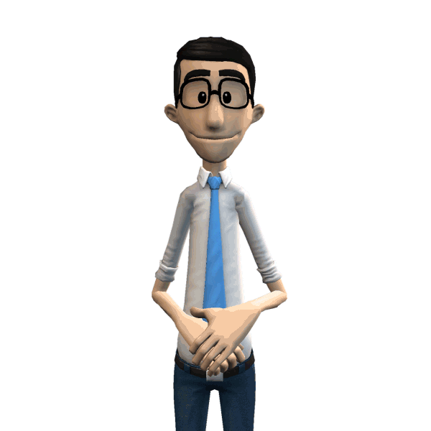

MATEMÁTICA
Prof. WAGNER
Boa tarde!
Hoje é: 28/05/2026
Aula de hoje:
ESTATÍSTICA
Olá.
Seja Bem Vindo(a)!!!

Slide 2

MATEMÁTICA
Prof. WAGNER
Introdução à Estatística
Definição. A Estatística é a ciência que coleta, organiza, analisa e interpreta dados para transformar números brutos em informações úteis para a tomada de decisões. Ela funciona como uma ferramenta essencial para entender o mundo, prever tendências e guiar escolhas em áreas como negócios, ciência e saúde.

Slide 3

MATEMÁTICA
Prof. WAGNER
Pausa...

Slide 4

MATEMÁTICA
Prof. WAGNER
As duas Grandes Divisões da Estatística
A aplicação do método estatístico se divide em duas etapas principais:
Estatística Descritiva: Resume, organiza e descreve os dados atuais usando gráficos, tabelas e médias. Ela apenas mostra o cenário presente.
Estatística Inferencial: Usa os dados atuais para fazer previsões, testar hipóteses e tirar conclusões sobre o futuro ou sobre um grupo maior.

Slide 5
MATEMÁTICA
Prof. WAGNER
Pausa...

Slide 6
MATEMÁTICA
Prof. WAGNER
População & Amostra
População: Conjunto total de todos os elementos ou indivíduos que compartilham de uma característica e que desejamos estudar. (Exemplo: Todos os eleitores de um país).
Amostra: Uma parte menor e selecionada desse grupo total. Ela precisa ser representativa para que o resultado seja confiável. (Exemplo: 2.000 eleitores entrevistados).

Slide 7
MATEMÁTICA
Prof. WAGNER
Pausa...

Slide 8

MATEMÁTICA
Prof. WAGNER
Variáveis
Variável é a característica de interesse que será medida ou observada em cada elemento do estudo. Elas mudam de valor de uma observação para outra e se dividem em:
Quantitativas: Dados numéricos que representam contagens ou medidas.
  Discretas: Números inteiros resultantes de contagens (Ex: quantidade de filhos, número de carros).
  Contínuas: Valores que podem assumir qualquer número real, incluindo frações (Ex: altura, peso, salário).
Qualitativas (ou Categóricas): Dados que expressam uma qualidade, categoria ou atributo.
  Nominais: Não possuem uma ordem natural (Ex: cor dos olhos, estado civil, gênero).
  Ordinais: Possuem uma ordenação ou hierarquia natural (Ex: nível de escolaridade, meses do ano)

Slide 9
MATEMÁTICA
Prof. WAGNER
Pausa...

Slide 10
MATEMÁTICA
Prof. WAGNER
Medidas de Tendência Central
São cálculos rápidos para encontrar o ponto central ou o valor "típico" de um conjunto de dados:
Média: Soma de todos os valores dividida pela quantidade total de itens;
Mediana: O valor exato do meio quando todos os dados estão organizados em ordem crescente;
Moda: O valor que mais se repete dentro do conjunto de dados.

Slide 11
MATEMÁTICA
Prof. WAGNER
Pausa...

Slide 12

MATEMÁTICA
Prof. WAGNER
Distribuição de Frequência
Frequência Absoluta: O número de vezes exato que um determinado dado aparece no estudo.
Frequência Relativa: A porcentagem ou proporção que esse dado representa em relação ao total pesquisado.

Slide 13
MATEMÁTICA
Prof. WAGNER
Pausa...

Slide 14

MATEMÁTICA
Prof. WAGNER
Exemplificação dos Principais Conceitos
CONCEITO | DEFINIÇÃO | EXEMPLO
Estatística | Área da Matemática responsável por coletar, organizar, analisar e interpretar dados. | Pesquisa eleitoral, boletim escolar, previsão do tempo.
População | Conjunto total de elementos que possuem uma característica em comum e serão analisados. | Todos os alunos de uma escola.
Amostra | Parte da população escolhida para representar o todo. | 50 alunos entrevistados da escola.
Variável | Característica observada durante a pesquisa. | Idade, altura, cor favorita.

Slide 15
MATEMÁTICA
Prof. WAGNER
Pausa...

Slide 16
MATEMÁTICA
Prof. WAGNER
Exemplificação dos Principais Conceitos
CONCEITO | DEFINIÇÃO | EXEMPLO
Variável Qualitativa | Representa uma qualidade ou característica não numérica. | Time favorito, gênero musical.
Variável Quantitativa | Representa valores numéricos. | Nota da prova, idade, altura.
Frequência | Quantidade de vezes que um dado aparece. | 12 alunos preferem futebol.
Infográfico | Representação visual de informações com textos curtos, imagens e gráficos. | Infográfico sobre consumo de água.
Média | Soma de todos os valores dividida pela quantidade de dados. | Notas 6, 7, 8 e 9 → média = 7,5

Slide 17
MATEMÁTICA
Prof. WAGNER
Pausa...

Slide 18
MATEMÁTICA
Prof. WAGNER
Exemplificação dos Principais Conceitos
CONCEITO | DEFINIÇÃO | EXEMPLO
Mediana | Valor central de um conjunto de dados em ordem crescente ou decrescente. | 2, 4, 6, 8, 10 → mediana = 6
Moda | Valor que mais se repete em um conjunto de dados. | 3, 5, 5, 7, 8 → moda = 5
Amplitude | Diferença entre o maior e o menor valor. | 2, 5, 7, 10 → amplitude = 8
Variância | Mede o grau de dispersão dos dados em relação à média. | Notas muito diferentes → variância maior
Desvio Padrão | Raiz quadrada da variância; mostra o afastamento em relação à média. | Notas parecidas → desvio padrão menor

Slide 19
MATEMÁTICA
Prof. WAGNER
Pausa...

Slide 20
MATEMÁTICA
Prof. WAGNER
Exercício Resolvido
Exemplo: Um professor de Educação Física anotou o número de voltas que 5 alunos correram na pista de atletismo durante o treino. Os valores foram: (8, 12, 10, 15, 10)
Calcule as seguintes medidas estatísticas desse conjunto de dados:
  Média;
  Mediana;
  Amplitude;
  Variância;
  Desvio Padrão

Slide 21
MATEMÁTICA
Prof. WAGNER
Pausa...

Slide 22
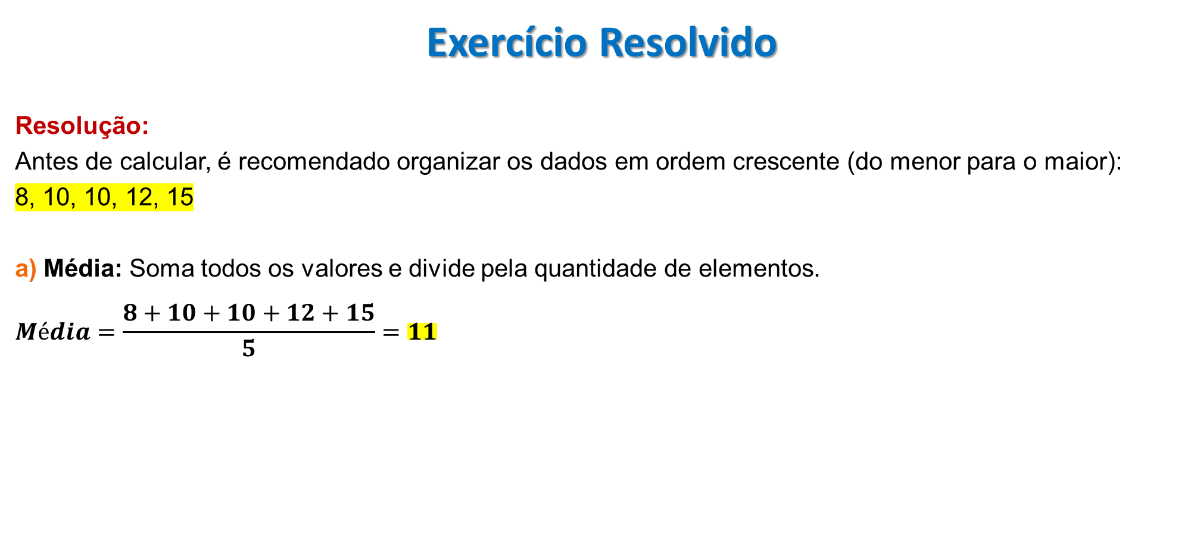
MATEMÁTICA
Prof. WAGNER
Exercício Resolvido
Resolução:
Antes de calcular, é recomendado organizar os dados em ordem crescente (do menor para o maior):
8, 10, 10, 12, 15
a) Média: Soma todos os valores e divide pela quantidade de elementos.
$$Média=\frac{8+10+10+12+15}{5}=11$$

Slide 23

MATEMÁTICA
Prof. WAGNER
Pausa...

Slide 24

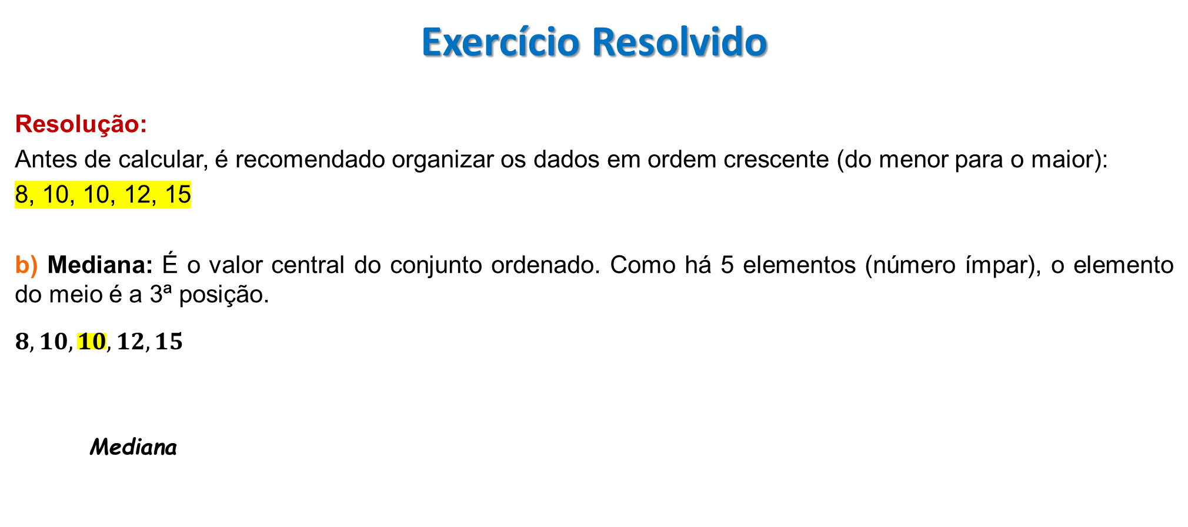
MATEMÁTICA
Prof. WAGNER
Exercício Resolvido
Resolução:
Antes de calcular, é recomendado organizar os dados em ordem crescente (do menor para o maior):
8, 10, 10, 12, 15
b) Mediana: É o valor central do conjunto ordenado. Como há 5 elementos (número ímpar), o elemento do meio é a 3ª posição.
$$8,10,10,12,15$$
Mediana

Slide 25
MATEMÁTICA
Prof. WAGNER
Pausa...

Slide 26
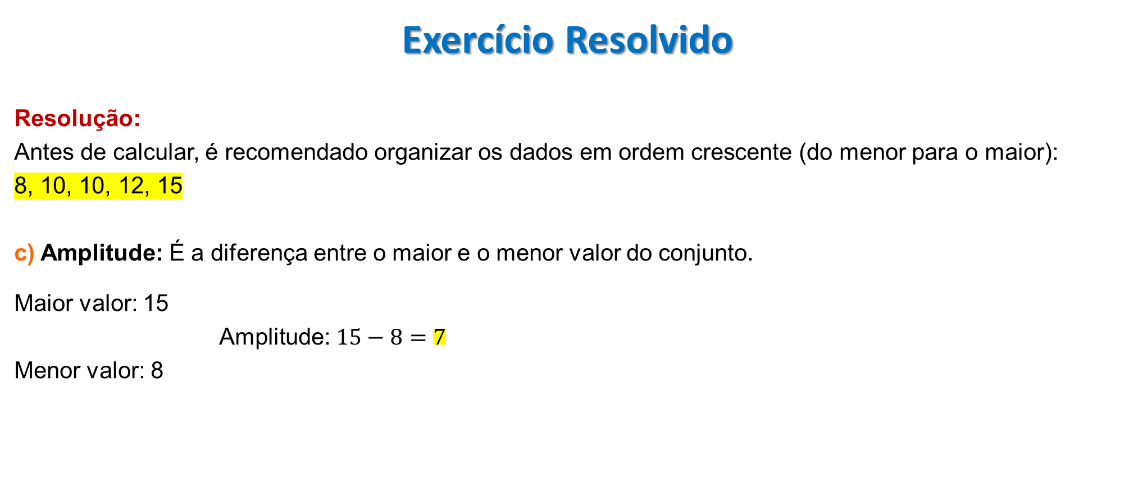
MATEMÁTICA
Prof. WAGNER
Exercício Resolvido
Resolução:
Antes de calcular, é recomendado organizar os dados em ordem crescente (do menor para o maior):
8, 10, 10, 12, 15
c) Amplitude: É a diferença entre o maior e o menor valor do conjunto.
Maior valor: 15
Amplitude: $15−8=7$
Menor valor: 8

Slide 27
MATEMÁTICA
Prof. WAGNER
Pausa...

Slide 28
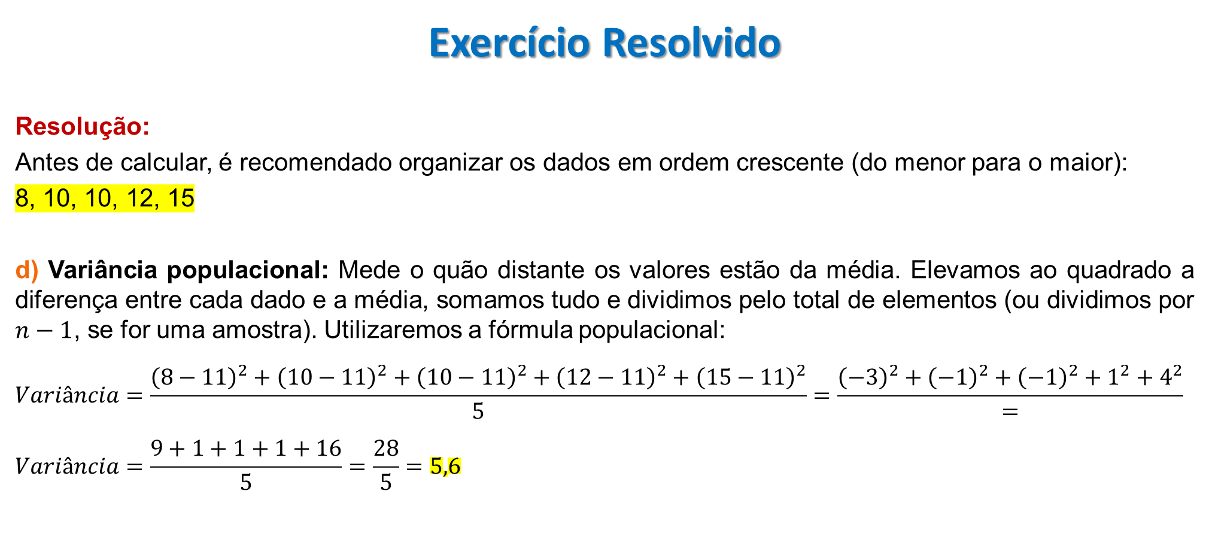
MATEMÁTICA
Prof. WAGNER
Exercício Resolvido
Resolução:
Antes de calcular, é recomendado organizar os dados em ordem crescente (do menor para o maior):
8, 10, 10, 12, 15
d) Variância populacional: Mede o quão distante os valores estão da média. Elevamos ao quadrado a diferença entre cada dado e a média, somamos tudo e dividimos pelo total de elementos (ou dividimos por $n−1$, se for uma amostra). Utilizaremos a fórmula populacional:
$$Variância=\frac{{\left(8−11\right)}^{2}+{\left(10−11\right)}^{2}+{\left(10−11\right)}^{2}+{\left(12−11\right)}^{2}+{\left(15−11\right)}^{2}}{5}=\frac{{\left(−3\right)}^{2}+{\left(−1\right)}^{2}+{\left(−1\right)}^{2}+1^{2}+4^{2}}{=}$$
$$Variância=\frac{9+1+1+1+16}{5}=\frac{28}{5}=5,6$$

Slide 29
MATEMÁTICA
Prof. WAGNER
Pausa...

Slide 30
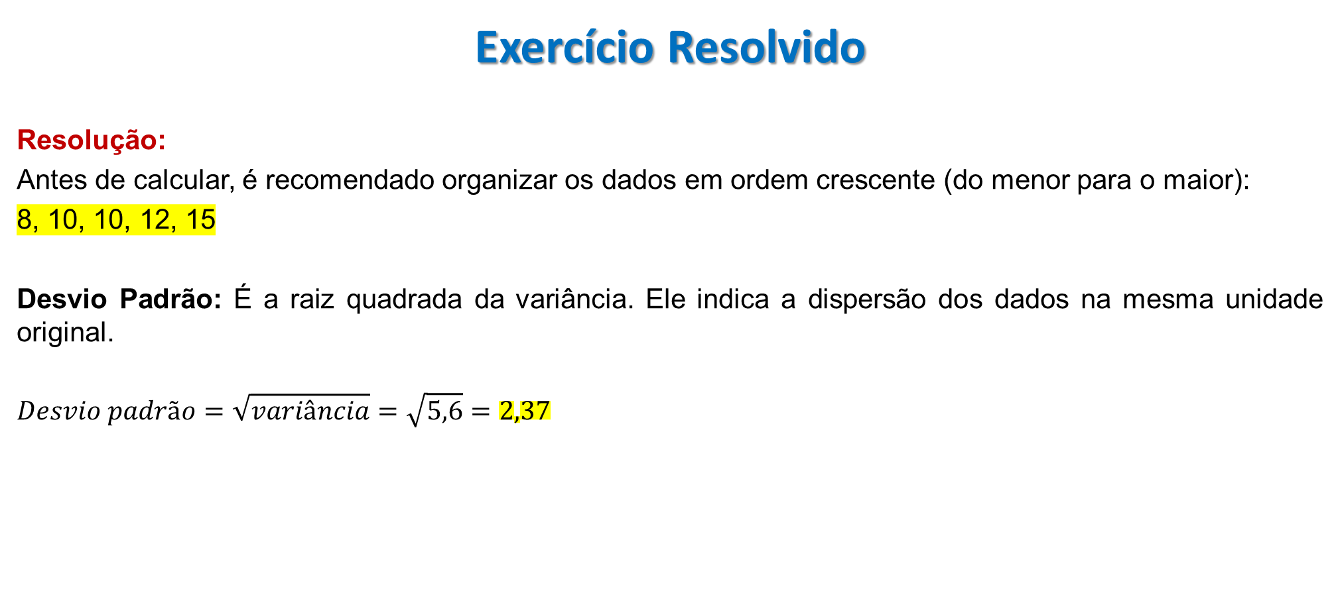
MATEMÁTICA
Prof. WAGNER
Exercício Resolvido
Resolução:
Antes de calcular, é recomendado organizar os dados em ordem crescente (do menor para o maior):
8, 10, 10, 12, 15
Desvio Padrão: É a raiz quadrada da variância. Ele indica a dispersão dos dados na mesma unidade original.
$$Desvio padrão=\sqrt{variância}=\sqrt{5,6}=2,37$$

Slide 31
MATEMÁTICA
Prof. WAGNER
Exercícios Propostos
1. Uma lanchonete registrou a quantidade de salgados vendidos em 5 dias consecutivos, cujos os valores estão descritos na tabela a seguir. Calcule as seguintes medidas estatísticas desse conjunto de dados.
a) Média;
b) Mediana;
c) Amplitude;
d) Variância;
e) Desvio padrão.
Período | Salgados Vendidos
1º Dia | 14
2º Dia | 18
3º Dia | 20
4º Dia | 22
5º Dia | 26

Slide 32
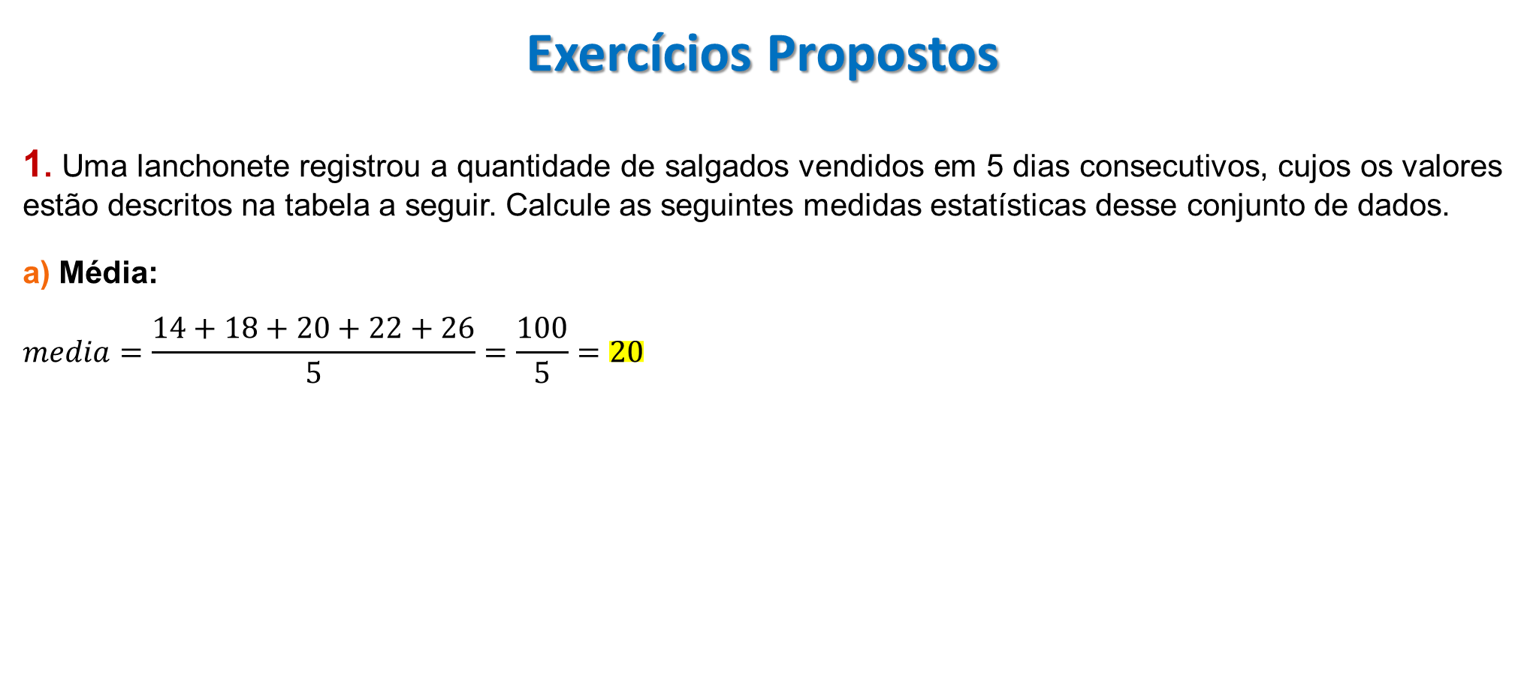
MATEMÁTICA
Prof. WAGNER
Exercícios Propostos
1. Uma lanchonete registrou a quantidade de salgados vendidos em 5 dias consecutivos, cujos os valores estão descritos na tabela a seguir. Calcule as seguintes medidas estatísticas desse conjunto de dados.
a) Média:
$$media=\frac{14+18+20+22+26}{5}=\frac{100}{5}=20$$
Período | Salgados Vendidos
1º Dia | 14
2º Dia | 18
3º Dia | 20
4º Dia | 22
5º Dia | 26

Slide 33
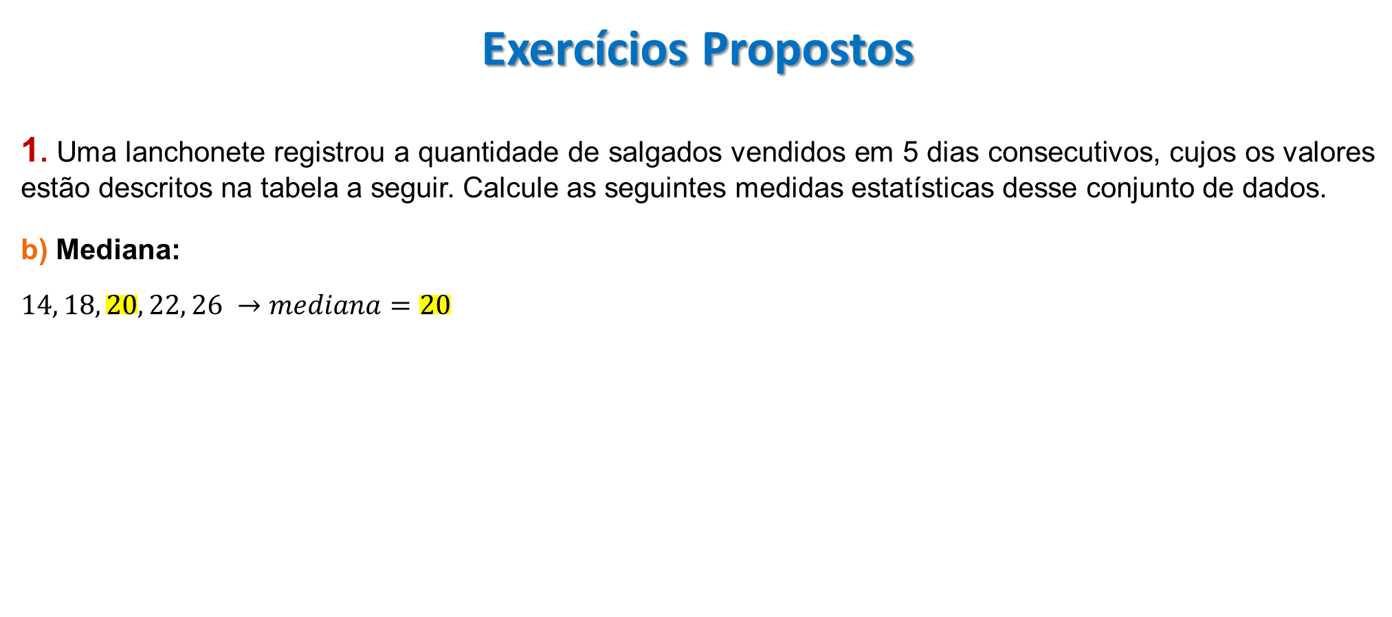
MATEMÁTICA
Prof. WAGNER
Exercícios Propostos
1. Uma lanchonete registrou a quantidade de salgados vendidos em 5 dias consecutivos, cujos os valores estão descritos na tabela a seguir. Calcule as seguintes medidas estatísticas desse conjunto de dados.
b) Mediana:
$$14, 18, 20, 22, 26 →mediana=20$$
Período | Salgados Vendidos
1º Dia | 14
2º Dia | 18
3º Dia | 20
4º Dia | 22
5º Dia | 26

Slide 34
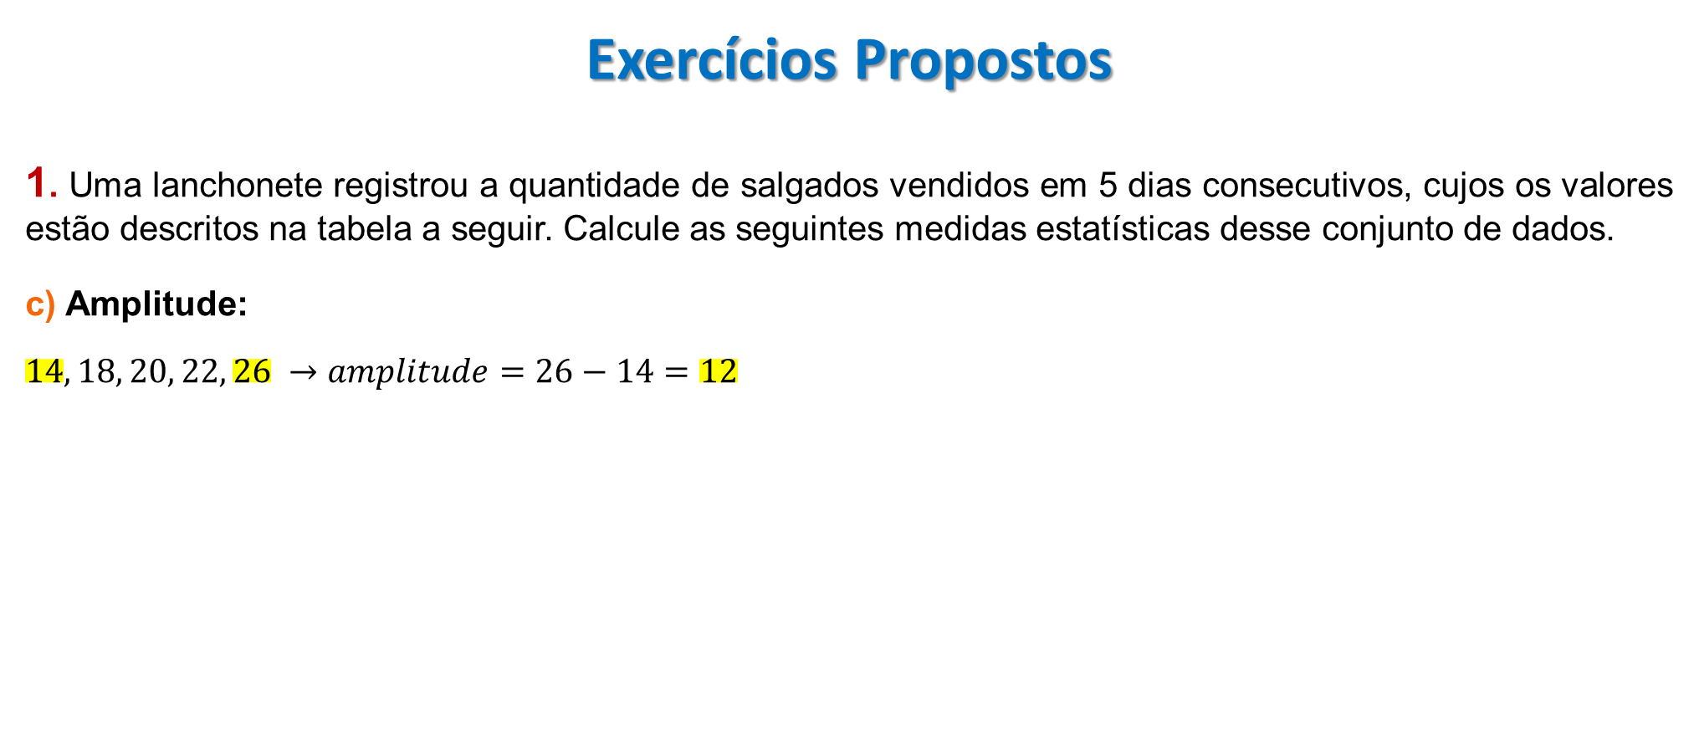
MATEMÁTICA
Prof. WAGNER
Exercícios Propostos
1. Uma lanchonete registrou a quantidade de salgados vendidos em 5 dias consecutivos, cujos os valores estão descritos na tabela a seguir. Calcule as seguintes medidas estatísticas desse conjunto de dados.
c) Amplitude:
$$14, 18, 20, 22, 26 →amplitude=26−14=12$$
Período | Salgados Vendidos
1º Dia | 14
2º Dia | 18
3º Dia | 20
4º Dia | 22
5º Dia | 26

Slide 35
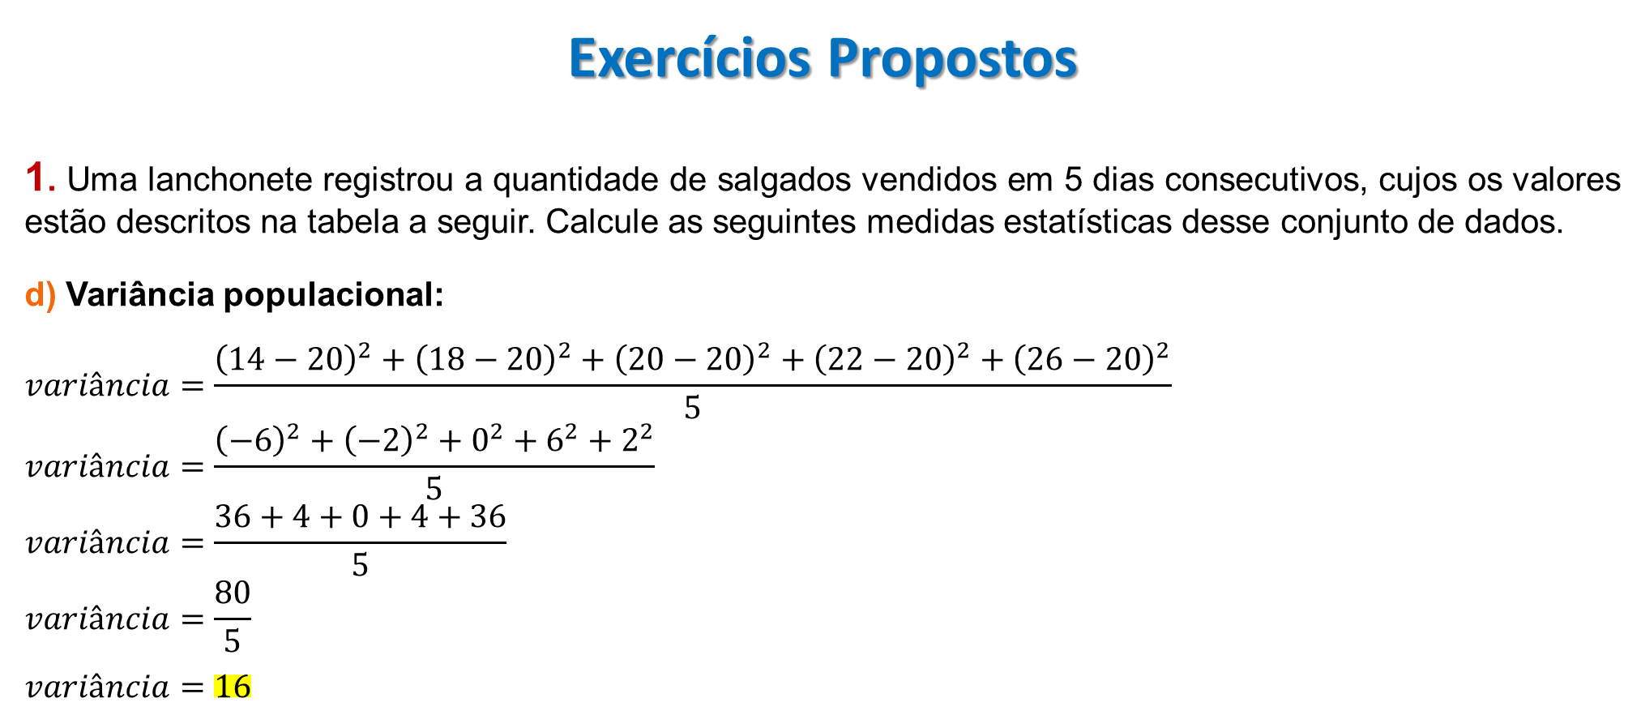
MATEMÁTICA
Prof. WAGNER
Exercícios Propostos
1. Uma lanchonete registrou a quantidade de salgados vendidos em 5 dias consecutivos, cujos os valores estão descritos na tabela a seguir. Calcule as seguintes medidas estatísticas desse conjunto de dados.
d) Variância populacional:
$$variância=\frac{{\left(14−20\right)}^{2}+{\left(18−20\right)}^{2}+{\left(20−20\right)}^{2}+{\left(22−20\right)}^{2}+{\left(26−20\right)}^{2}}{5}$$
$$variância=\frac{{\left(−6\right)}^{2}+{\left(−2\right)}^{2}+0^{2}+6^{2}+2^{2}}{5}$$
$$variância=\frac{36+4+0+4+36}{5}$$
$$variância=\frac{80}{5}$$
$$variância=16$$
Período | Salgados Vendidos
1º Dia | 14
2º Dia | 18
3º Dia | 20
4º Dia | 22
5º Dia | 26

Slide 36
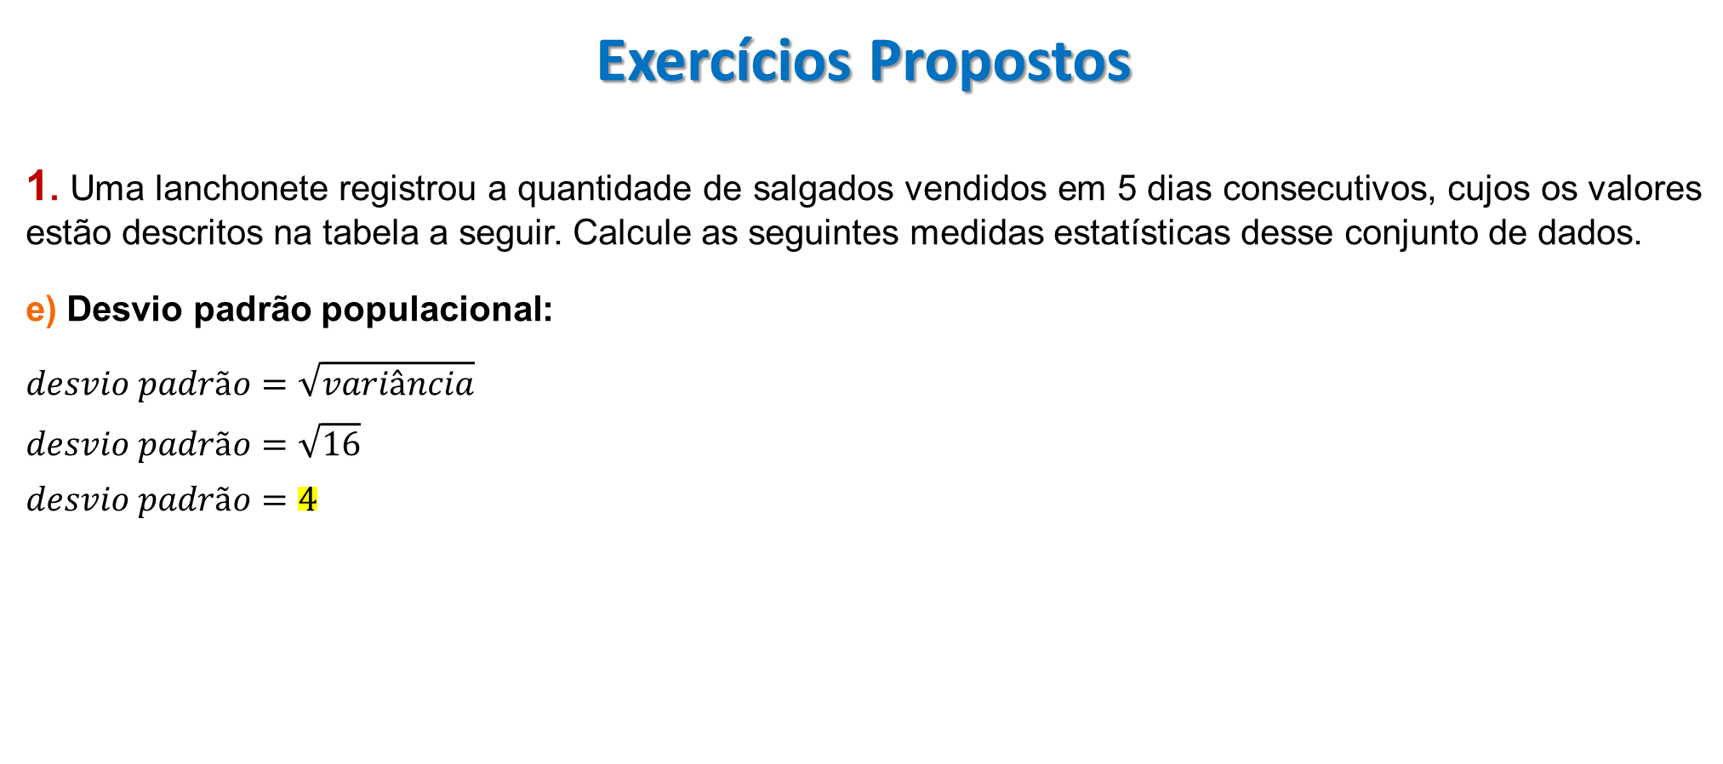
MATEMÁTICA
Prof. WAGNER
Exercícios Propostos
1. Uma lanchonete registrou a quantidade de salgados vendidos em 5 dias consecutivos, cujos os valores estão descritos na tabela a seguir. Calcule as seguintes medidas estatísticas desse conjunto de dados.
e) Desvio padrão populacional:
$$desvio padrão=\sqrt{variância}$$
$$desvio padrão=\sqrt{16}$$
$$desvio padrão=4$$
Período | Salgados Vendidos
1º Dia | 14
2º Dia | 18
3º Dia | 20
4º Dia | 22
5º Dia | 26

Slide 37
MATEMÁTICA
Prof. WAGNER
Exercícios Propostos
2. Uma academia registrou a quantidade de minutos de treino realizados por 6 alunos em um dia, cujos valores estão descritos na tabela a seguir. Calcule as seguintes medidas estatísticas desse conjunto de dados.
a) Média;
b) Mediana;
c) Amplitude;
d) Variância;
e) Desvio padrão.
Alunos | Tempo de treino (min)
Carlos | 17
Daniele | 17
Thiago | 17
Aline | 23
Júlio | 23
Talita | 23

Slide 38
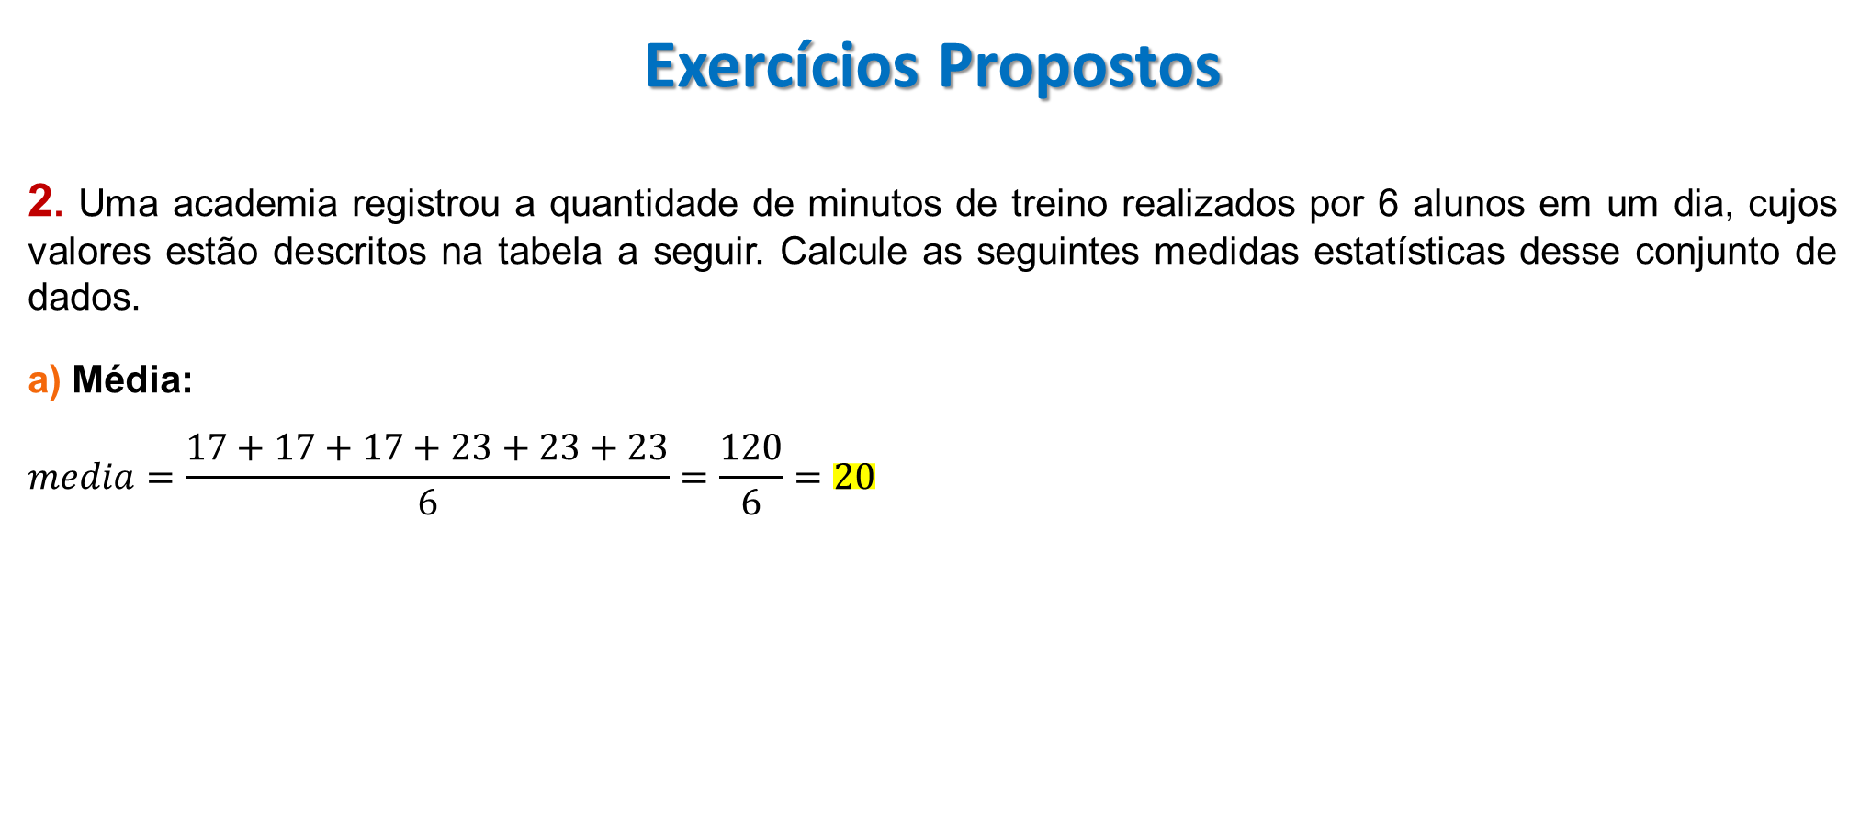
MATEMÁTICA
Prof. WAGNER
Exercícios Propostos
2. Uma academia registrou a quantidade de minutos de treino realizados por 6 alunos em um dia, cujos valores estão descritos na tabela a seguir. Calcule as seguintes medidas estatísticas desse conjunto de dados.
a) Média:
$$media=\frac{17+17+17+23+23+23}{6}=\frac{120}{6}=20$$
Alunos | Tempo de treino (min)
Carlos | 17
Daniele | 17
Thiago | 17
Aline | 23
Júlio | 23
Talita | 23

Slide 39
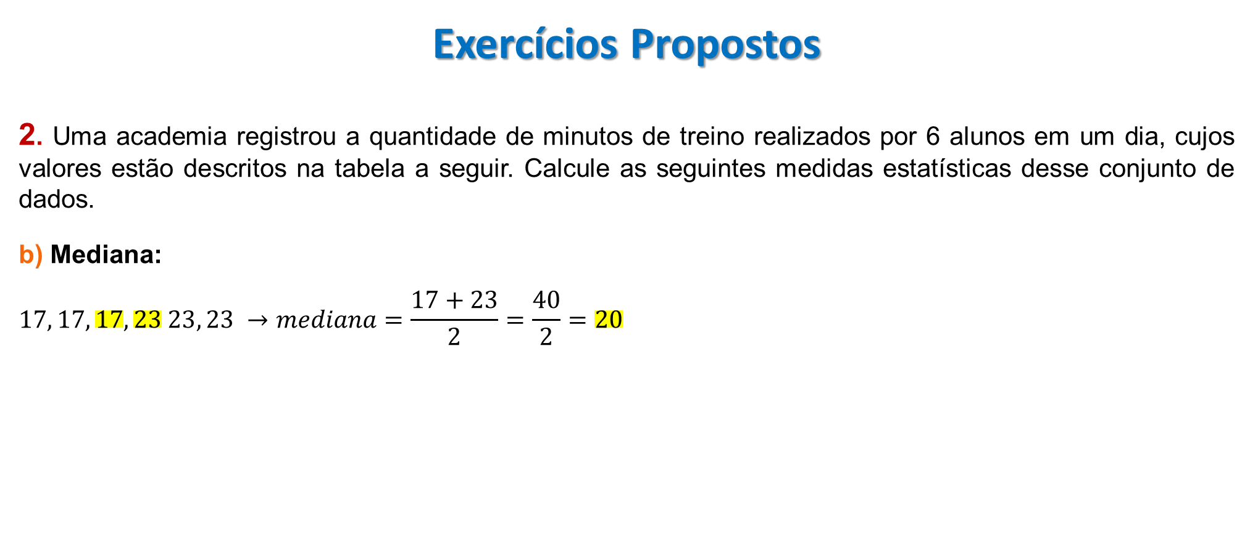
MATEMÁTICA
Prof. WAGNER
Exercícios Propostos
2. Uma academia registrou a quantidade de minutos de treino realizados por 6 alunos em um dia, cujos valores estão descritos na tabela a seguir. Calcule as seguintes medidas estatísticas desse conjunto de dados.
b) Mediana:
$$17, 17, 17, 23 23, 23 →mediana=\frac{17+23}{2}=\frac{40}{2}=20$$
Alunos | Tempo de treino (min)
Carlos | 17
Daniele | 17
Thiago | 17
Aline | 23
Júlio | 23
Talita | 23

Slide 40
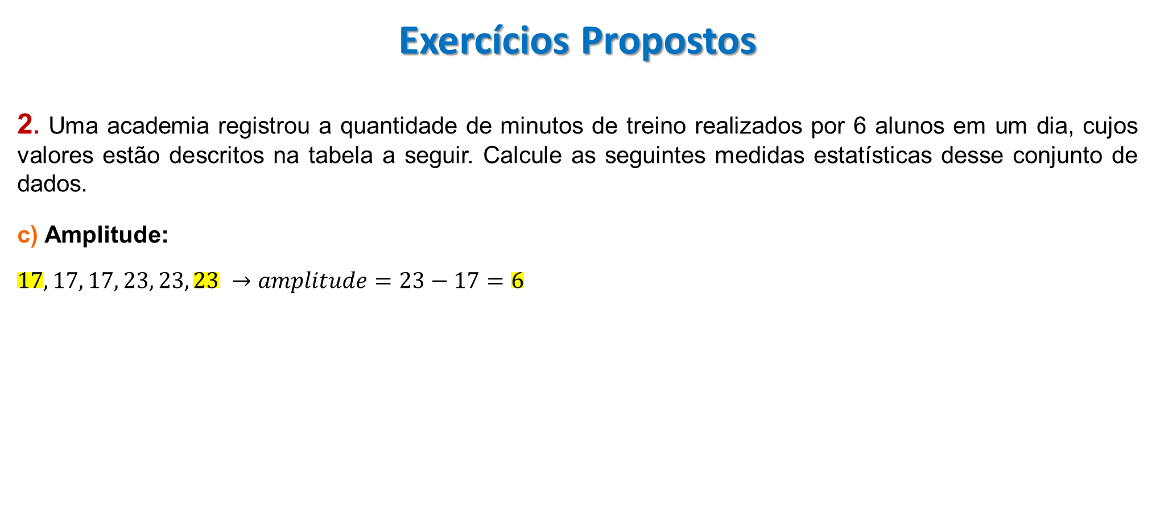
MATEMÁTICA
Prof. WAGNER
Exercícios Propostos
2. Uma academia registrou a quantidade de minutos de treino realizados por 6 alunos em um dia, cujos valores estão descritos na tabela a seguir. Calcule as seguintes medidas estatísticas desse conjunto de dados.
c) Amplitude:
$$17, 17, 17, 23, 23, 23 →amplitude=23−17=6$$
Alunos | Tempo de treino (min)
Carlos | 17
Daniele | 17
Thiago | 17
Aline | 23
Júlio | 23
Talita | 23

Slide 41
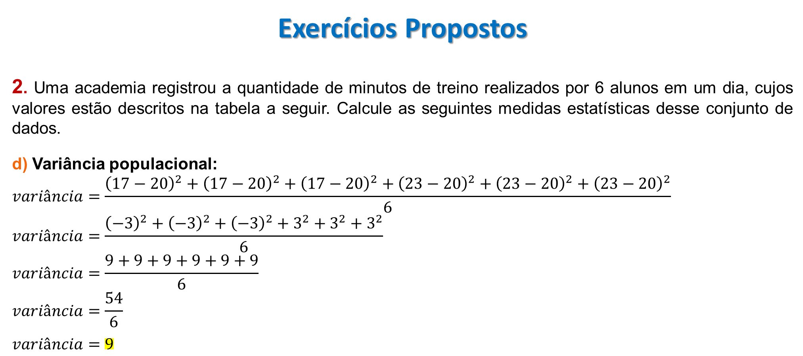
MATEMÁTICA
Prof. WAGNER
Exercícios Propostos
2. Uma academia registrou a quantidade de minutos de treino realizados por 6 alunos em um dia, cujos valores estão descritos na tabela a seguir. Calcule as seguintes medidas estatísticas desse conjunto de dados.
d) Variância populacional:
$$variância=\frac{{\left(17−20\right)}^{2}+{\left(17−20\right)}^{2}+{\left(17−20\right)}^{2}+{\left(23−20\right)}^{2}+{\left(23−20\right)}^{2}+{\left(23−20\right)}^{2}}{6}$$
$$variância=\frac{{\left(−3\right)}^{2}+{\left(−3\right)}^{2}+{\left(−3\right)}^{2}+3^{2}+3^{2}+3^{2}}{6}$$
$$variância=\frac{9+9+9+9+9+9}{6}$$
$$variância=\frac{54}{6}$$
$$variância=9$$
Alunos | Tempo de treino (min)
Carlos | 17
Daniele | 17
Thiago | 17
Aline | 23
Júlio | 23
Talita | 23

Slide 42
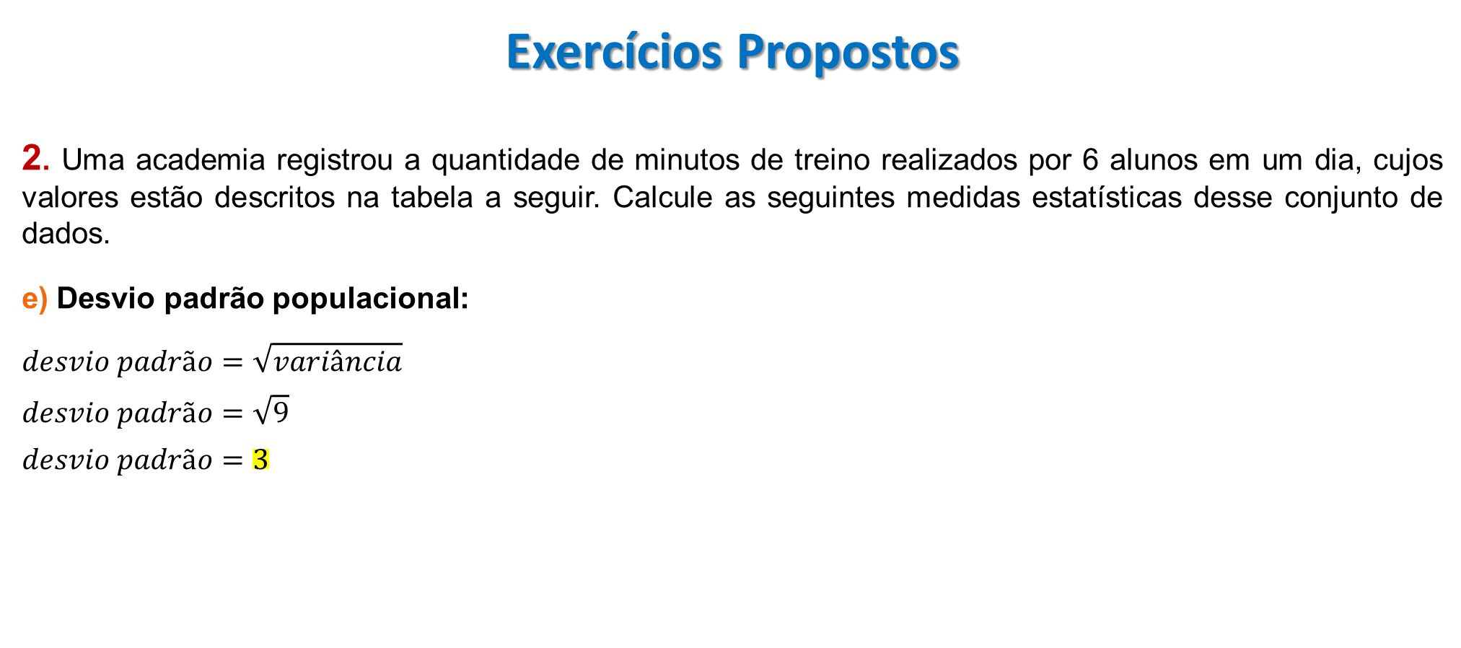
MATEMÁTICA
Prof. WAGNER
Exercícios Propostos
2. Uma academia registrou a quantidade de minutos de treino realizados por 6 alunos em um dia, cujos valores estão descritos na tabela a seguir. Calcule as seguintes medidas estatísticas desse conjunto de dados.
e) Desvio padrão populacional:
$$desvio padrão=\sqrt{variância}$$
$$desvio padrão=\sqrt{9}$$
$$desvio padrão=3$$
Alunos | Tempo de treino (min)
Carlos | 17
Daniele | 17
Thiago | 17
Aline | 23
Júlio | 23
Talita | 23

Slide 43
MATEMÁTICA
Prof. WAGNER
Exercícios Propostos
3. (Enem 2024) Contratos de vários serviços disponíveis na internet apresentam uma quantidade excessiva de informações. Isso faz com que o tempo necessário para a leitura desses contratos possa ser longo. O quadro a seguir apresenta uma amostra do tempo considerado necessário para a leitura completa do contrato de alguns serviços digitais. O tempo médio, em minuto, necessário para a leitura completa de um contrato de serviço dentre os listados no quadro é, com uma casa decimal, aproximadamente:
(A) 13,0
(B) 15,0
(C) 19,8
(D) 20,0
(E) 23,3
Tabela de Serviço | Tempo de leitura do Contrato (min)
A | 36
B | 17
C | 27
D | 13
E | 13
F | 13

Slide 44

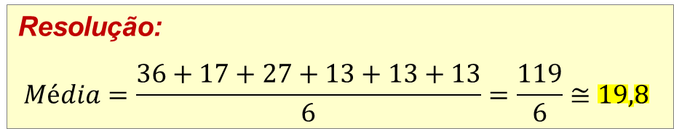
MATEMÁTICA
Prof. WAGNER
Exercícios Propostos
3. (Enem 2024) Contratos de vários serviços disponíveis na internet apresentam uma quantidade excessiva de informações. Isso faz com que o tempo necessário para a leitura desses contratos possa ser longo. O quadro a seguir apresenta uma amostra do tempo considerado necessário para a leitura completa do contrato de alguns serviços digitais. O tempo médio, em minuto, necessário para a leitura completa de um contrato de serviço dentre os listados no quadro é, com uma casa decimal, aproximadamente:
(A) 13,0
(B) 15,0
(C) 19,8
(D) 20,0
(E) 23,3
Tabela de Serviço | Tempo de leitura do Contrato (min)
A | 36
B | 17
C | 27
D | 13
E | 13
F | 13
Resolução:
$$Média=\frac{36+17+27+13+13+13}{6}=\frac{119}{6}≅19,8$$

Slide 45
MATEMÁTICA
Prof. WAGNER
Exercícios Propostos
4. (Enem 2023) A nota final de um estudante em uma disciplina é dada pela mediana das notas de suas quatro provas. Cinco estudantes dessa disciplina obtiveram as notas apresentadas no quadro. O professor dessa disciplina pediu a cada estudante que calculasse sua nota final e lhe apresentasse o resultado obtido. Os resultados informados pelos estudantes foram:
  estudante I: 77
  estudante II: 70
  estudante III: 70
  estudante IV: 60
  estudante V: 70
Qual(is) estudante(s) acertou(aram) sua nota final?
(A) I (B) III (C) II e III (D) II e V (E) IV e V
Aluno | Prova 1 | Prova 2 | Prova 3 | Prova 4
I | 85 | 45 | 90 | 45
II | 80 | 70 | 70 | 75
III | 75 | 75 | 75 | 55
IV | 85 | 35 | 35 | 90
V | 60 | 70 | 70 | 75

Slide 46
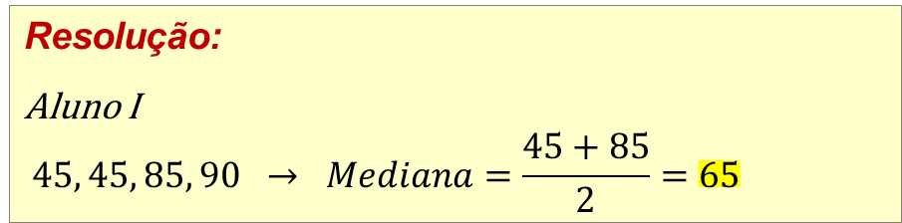
MATEMÁTICA
Prof. WAGNER
Exercícios Propostos
4. (Enem 2023) A nota final de um estudante em uma disciplina é dada pela mediana das notas de suas quatro provas. Cinco estudantes dessa disciplina obtiveram as notas apresentadas no quadro. O professor dessa disciplina pediu a cada estudante que calculasse sua nota final e lhe apresentasse o resultado obtido. Os resultados informados pelos estudantes foram:
  estudante I: 77
  estudante II: 70
  estudante III: 70
  estudante IV: 60
  estudante V: 70
Qual(is) estudante(s) acertou(aram) sua nota final?
(A) I (B) III (C) II e III (D) II e V (E) IV e V
Resolução:
Aluno I
$$45, 45, 85, 90 → Mediana=\frac{45+85}{2}=65$$
Aluno | Prova 1 | Prova 2 | Prova 3 | Prova 4
I | 85 | 45 | 90 | 45
II | 80 | 70 | 70 | 75
III | 75 | 75 | 75 | 55
IV | 85 | 35 | 35 | 90
V | 60 | 70 | 70 | 75

Slide 47
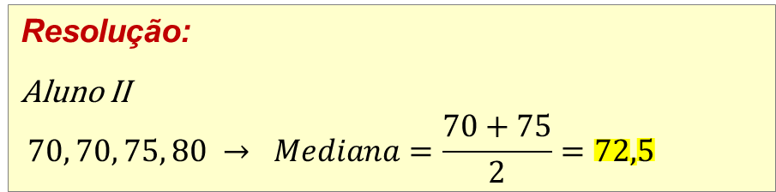
MATEMÁTICA
Prof. WAGNER
Exercícios Propostos
4. (Enem 2023) A nota final de um estudante em uma disciplina é dada pela mediana das notas de suas quatro provas. Cinco estudantes dessa disciplina obtiveram as notas apresentadas no quadro. O professor dessa disciplina pediu a cada estudante que calculasse sua nota final e lhe apresentasse o resultado obtido. Os resultados informados pelos estudantes foram:
  estudante I: 77
  estudante II: 70
  estudante III: 70
  estudante IV: 60
  estudante V: 70
Qual(is) estudante(s) acertou(aram) sua nota final?
(A) I (B) III (C) II e III (D) II e V (E) IV e V
Resolução:
Aluno II
$$70, 70, 75, 80 → Mediana=\frac{70+75}{2}=72,5$$
Aluno | Prova 1 | Prova 2 | Prova 3 | Prova 4
I | 85 | 45 | 90 | 45
II | 80 | 70 | 70 | 75
III | 75 | 75 | 75 | 55
IV | 85 | 35 | 35 | 90
V | 60 | 70 | 70 | 75

Slide 48
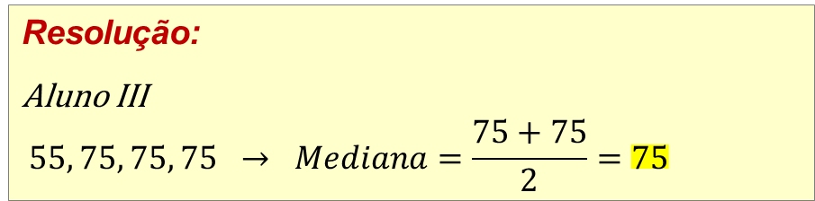
MATEMÁTICA
Prof. WAGNER
Exercícios Propostos
4. (Enem 2023) A nota final de um estudante em uma disciplina é dada pela mediana das notas de suas quatro provas. Cinco estudantes dessa disciplina obtiveram as notas apresentadas no quadro. O professor dessa disciplina pediu a cada estudante que calculasse sua nota final e lhe apresentasse o resultado obtido. Os resultados informados pelos estudantes foram:
  estudante I: 77
  estudante II: 70
  estudante III: 70
  estudante IV: 60
  estudante V: 70
Qual(is) estudante(s) acertou(aram) sua nota final?
(A) I (B) III (C) II e III (D) II e V (E) IV e V
Resolução:
Aluno III
$$55, 75, 75, 75 → Mediana=\frac{75+75}{2}=75$$
Aluno | Prova 1 | Prova 2 | Prova 3 | Prova 4
I | 85 | 45 | 90 | 45
II | 80 | 70 | 70 | 75
III | 75 | 75 | 75 | 55
IV | 85 | 35 | 35 | 90
V | 60 | 70 | 70 | 75

Slide 49
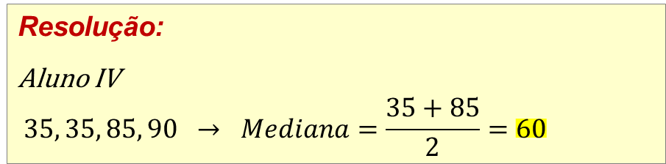
MATEMÁTICA
Prof. WAGNER
Exercícios Propostos
4. (Enem 2023) A nota final de um estudante em uma disciplina é dada pela mediana das notas de suas quatro provas. Cinco estudantes dessa disciplina obtiveram as notas apresentadas no quadro. O professor dessa disciplina pediu a cada estudante que calculasse sua nota final e lhe apresentasse o resultado obtido. Os resultados informados pelos estudantes foram:
  estudante I: 77
  estudante II: 70
  estudante III: 70
  estudante IV: 60
  estudante V: 70
Qual(is) estudante(s) acertou(aram) sua nota final?
(A) I (B) III (C) II e III (D) II e V (E) IV e V
Resolução:
Aluno IV
$$35, 35, 85, 90 → Mediana=\frac{35+85}{2}=60$$
Aluno | Prova 1 | Prova 2 | Prova 3 | Prova 4
I | 85 | 45 | 90 | 45
II | 80 | 70 | 70 | 75
III | 75 | 75 | 75 | 55
IV | 85 | 35 | 35 | 90
V | 60 | 70 | 70 | 75

Slide 50
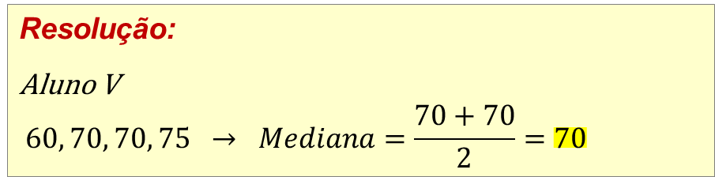
MATEMÁTICA
Prof. WAGNER
Exercícios Propostos
4. (Enem 2023) A nota final de um estudante em uma disciplina é dada pela mediana das notas de suas quatro provas. Cinco estudantes dessa disciplina obtiveram as notas apresentadas no quadro. O professor dessa disciplina pediu a cada estudante que calculasse sua nota final e lhe apresentasse o resultado obtido. Os resultados informados pelos estudantes foram:
  estudante I: 77
  estudante II: 70
  estudante III: 70
  estudante IV: 60
  estudante V: 70
Qual(is) estudante(s) acertou(aram) sua nota final?
(A) I (B) III (C) II e III (D) II e V (E) IV e V
Resolução:
Aluno V
$$60, 70, 70, 75 → Mediana=\frac{70+70}{2}=70$$
Aluno | Prova 1 | Prova 2 | Prova 3 | Prova 4
I | 85 | 45 | 90 | 45
II | 80 | 70 | 70 | 75
III | 75 | 75 | 75 | 55
IV | 85 | 35 | 35 | 90
V | 60 | 70 | 70 | 75

Slide 51
MATEMÁTICA
Prof. WAGNER
Exercícios Propostos
5. (Enem 2022) Até a Copa de 2010, apenas sete jogadores haviam conseguido o feito de marcar 8 ou mais gols em uma mesma edição da Copa do Mundo. O quadro apresenta os anos das edições da copa nas quais ocorreram esses feitos, quais foram os jogadores que os realizaram e os respectivos números de gols marcados por cada um deles. 8, 8, 9, 9, 10, 11, 13
Para facilitar a análise sobre a quantidade de gols marcados por esses artilheiros nas referidas copas, foi calculada a mediana da distribuição dos números de gols marcados por eles nas sete copas especificadas no quadro. A mediana dessa distribuição é igual a:
(A) 9,0
(B) 9,7
(C) 10,0
(D) 10,2
(E) 13,0
Ano | Jogador | Gols marcados
1930 | Guillermo Stábile | 8
1950 | Ademir de Menezes | 9
1954 | Sandor Kocsis | 11
1958 | Just Fontaine | 13
1966 | Eusébio | 9
1970 | Gerd Muller | 10
2002 | Ronaldo Nazário | 8

Slide 52
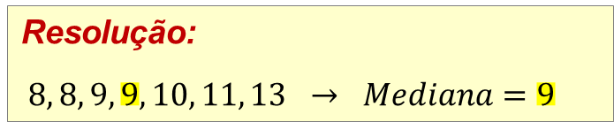
MATEMÁTICA
Prof. WAGNER
Exercícios Propostos
5. (Enem 2022) Até a Copa de 2010, apenas sete jogadores haviam conseguido o feito de marcar 8 ou mais gols em uma mesma edição da Copa do Mundo. O quadro apresenta os anos das edições da copa nas quais ocorreram esses feitos, quais foram os jogadores que os realizaram e os respectivos números de gols marcados por cada um deles. 8, 8, 9, 9, 10, 11, 13
Para facilitar a análise sobre a quantidade de gols marcados por esses artilheiros nas referidas copas, foi calculada a mediana da distribuição dos números de gols marcados por eles nas sete copas especificadas no quadro. A mediana dessa distribuição é igual a:
(A) 9,0
(B) 9,7
(C) 10,0
(D) 10,2
(E) 13,0
Ano | Jogador | Gols marcados
1930 | Guillermo Stábile | 8
1950 | Ademir de Menezes | 9
1954 | Sandor Kocsis | 11
1958 | Just Fontaine | 13
1966 | Eusébio | 9
1970 | Gerd Muller | 10
2002 | Ronaldo Nazário | 8
Resolução:
$$8, 8, 9, 9, 10, 11, 13 → Mediana=9$$

Slide 53
MATEMÁTICA
Prof. WAGNER
Exercícios Propostos
6. (PAEBES - 2022 - Adaptada) Veja abaixo o número de carros vendidos por uma concessionária, no primeiro semestre de 2010, em Belo Horizonte – MG. A média de carros vendidos, por mês, nessa concessionária é de
(A) 294
(B) 147
(C) 51
(D) 49
(E) 48
Janeiro | Fevereiro | Março | Abril | Maio | Junho
52 | 42 | 44 | 46 | 60 | 50

Slide 54
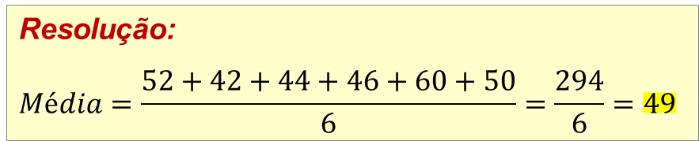
MATEMÁTICA
Prof. WAGNER
Exercícios Propostos
6. (PAEBES - 2022 - Adaptada) Veja abaixo o número de carros vendidos por uma concessionária, no primeiro semestre de 2010, em Belo Horizonte – MG. A média de carros vendidos, por mês, nessa concessionária é de
(A) 294
(B) 147
(C) 51
(D) 49
(E) 48
Janeiro | Fevereiro | Março | Abril | Maio | Junho
52 | 42 | 44 | 46 | 60 | 50
Resolução:
$$Média=\frac{52+42+44+46+60+50}{6}=\frac{294}{6}=49$$

Slide 55
MATEMÁTICA
Prof. WAGNER
Exercícios Propostos
7. Uma loja de roupas realizou uma promoção durante quatro dias. Observe, no quadro abaixo, as quantidades de vendas registradas por dia. Qual foi a mediana das quantidades de vendas registradas nesses dias?
(A) 102
(B) 174
(C) 198
(D) 222
(E) 342
246 | 102 | 342 | 102
1º dia | 2º dia | 3º dia | 4º dia

Slide 56
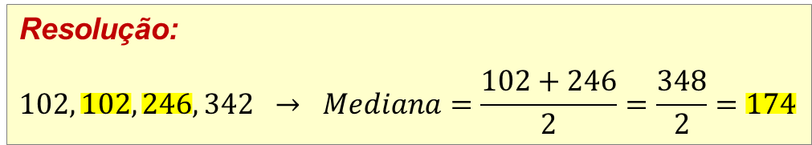
MATEMÁTICA
Prof. WAGNER
Exercícios Propostos
7. Uma loja de roupas realizou uma promoção durante quatro dias. Observe, no quadro abaixo, as quantidades de vendas registradas por dia. Qual foi a mediana das quantidades de vendas registradas nesses dias?
(A) 102
(B) 174
(C) 198
(D) 222
(E) 342
246 | 102 | 342 | 102
1º dia | 2º dia | 3º dia | 4º dia
Resolução:
$$102, 102, 246, 342 → Mediana=\frac{102+246}{2}=\frac{348}{2}=174$$

Slide 57
MATEMÁTICA
Prof. WAGNER
Exercícios Propostos
8. O gerente de um cinema fez um levantamento para saber a quantidade de ingressos vendidos por sessão na estreia de determinado filme. Observe, no quadro abaixo, os dados obtidos, e identifique qual é a amplitude do conjunto de dados formado pela quantidade de ingressos vendidos nessas sessões?
(A) 70
(B) 35
(C) 134
(D) 100
(E) 135
Horários | 17h50 | 19h20 | 20h | 21h30 | 22h
Ingressos vendidos | 123 | 135 | 170 | 100 | 142

Slide 58
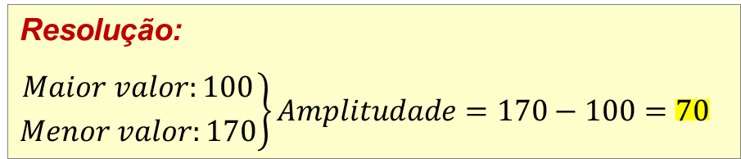
MATEMÁTICA
Prof. WAGNER
Exercícios Propostos
8. O gerente de um cinema fez um levantamento para saber a quantidade de ingressos vendidos por sessão na estreia de determinado filme. Observe, no quadro abaixo, os dados obtidos, e identifique qual é a amplitude do conjunto de dados formado pela quantidade de ingressos vendidos nessas sessões?
(A) 70
(B) 35
(C) 134
(D) 100
(E) 135
Horários | 17h50 | 19h20 | 20h | 21h30 | 22h
Ingressos vendidos | 123 | 135 | 170 | 100 | 142
Resolução:
$$\left.{Maior valor:100 \atop Menor valor:170}\right\}Amplitudade=170−100=70$$

Slide 59
MATEMÁTICA
Prof. WAGNER
Exercícios Propostos
9. (AMA) José é violonista e pesquisou o preço de um determinado modelo de violão em quatro lojas. Observe, no quadro abaixo, os preços que José obteve em sua pesquisa. De acordo com essa pesquisa, qual é a média de preço desse modelo de violão?
(A) R$ 1 074,75
(B) R$ 1 097,50
(C) R$ 1 250,50
(D) R$ 2 195,00
(E) R$ 4 390,00
R$ 990,00 | R$ 1 050,00 | R$ 1 250,50 | R$ 1 099,50

Slide 60
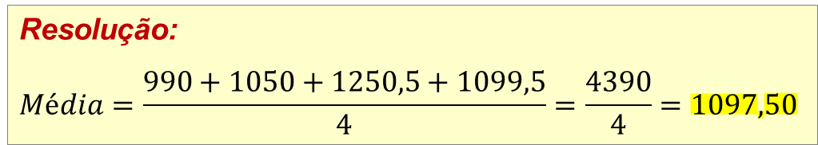
MATEMÁTICA
Prof. WAGNER
Exercícios Propostos
9. (AMA) José é violonista e pesquisou o preço de um determinado modelo de violão em quatro lojas. Observe, no quadro abaixo, os preços que José obteve em sua pesquisa. De acordo com essa pesquisa, qual é a média de preço desse modelo de violão?
(A) R$ 1 074,75
(B) R$ 1 097,50
(C) R$ 1 250,50
(D) R$ 2 195,00
(E) R$ 4 390,00
R$ 990,00 | R$ 1 050,00 | R$ 1 250,50 | R$ 1 099,50
Resolução:
$$Média=\frac{990+1050+1250,5+1099,5}{4}=\frac{4390}{4}=1097,50$$

Slide 61
MATEMÁTICA
Prof. WAGNER
Exercícios Propostos
10. (AMA) Observe, no quadro abaixo, a quantidade de gols que uma equipe de futebol brasileira sofreu nos seus últimos 10 jogos. Qual é o número que corresponde à mediana dessas quantidades de gols sofridos?
(A) 0
(B) 1
(C) 2
(D) 4
(E) 5
5, 3, 1, 4, 5, 3, 1, 0, 0, 1

Slide 62
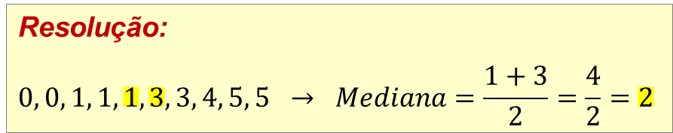
MATEMÁTICA
Prof. WAGNER
Exercícios Propostos
10. (AMA) Observe, no quadro abaixo, a quantidade de gols que uma equipe de futebol brasileira sofreu nos seus últimos 10 jogos. Qual é o número que corresponde à mediana dessas quantidades de gols sofridos?
(A) 0
(B) 1
(C) 2
(D) 4
(E) 5
5, 3, 1, 4, 5, 3, 1, 0, 0, 1
Resolução:
$$0, 0, 1, 1, 1, 3, 3, 4, 5, 5 → Mediana=\frac{1+3}{2}=\frac{4}{2}=2$$

Slide 63
MATEMÁTICA
Prof. WAGNER
Exercícios Propostos
11. Laura está fazendo uma pesquisa sobre alguns artistas indígenas contemporâneos da música. Em um aplicativo de música, ela fez um levantamento de quantas pessoas ouviram esses artistas em determinado mês. Observe abaixo esse levantamento.
De acordo com esse levantamento, qual é a média de pessoas que ouviram esses artistas nesse mês?
(A) 2 920
(B) 6 495
(C) 6 550
(D) 7 220
(E) 9 610
Artista indígena | Nº de Pessoas
Arandu Arakuaa | 1 690
Owerá | 7 220
Djuena Tikuna | 2 920
Brô Mc’s | 9 620
Kauê Guajajara | 11 300

Slide 64
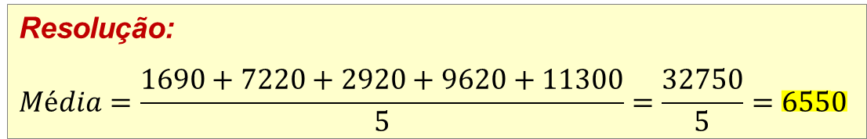
MATEMÁTICA
Prof. WAGNER
Exercícios Propostos
11. Laura está fazendo uma pesquisa sobre alguns artistas indígenas contemporâneos da música. Em um aplicativo de música, ela fez um levantamento de quantas pessoas ouviram esses artistas em determinado mês. Observe abaixo esse levantamento.
De acordo com esse levantamento, qual é a média de pessoas que ouviram esses artistas nesse mês?
(A) 2 920
(B) 6 495
(C) 6 550
(D) 7 220
(E) 9 610
Resolução:
$$Média=\frac{1690+7220+2920+9620+11300}{5}=\frac{32750}{5}=6550$$
Artista indígena | Nº de Pessoas
Arandu Arakuaa | 1 690
Owerá | 7 220
Djuena Tikuna | 2 920
Brô Mc’s | 9 620
Kauê Guajajara | 11 300

Slide 65
MATEMÁTICA
Prof. WAGNER
Exercícios Propostos
12. (AMA) Marlene comprou algumas peças de roupas para presentear seus netos. Observe, no quadro abaixo, a numeração de cada peça de roupa que Marlene comprou. Qual foi a numeração modal das peças de roupa que Marlene comprou?
(A) 3
(B) 2
(C) 7
(D) 9
(E) 8
2, 3, 3, 8, 5, 9, 8, 7, 8

Slide 66
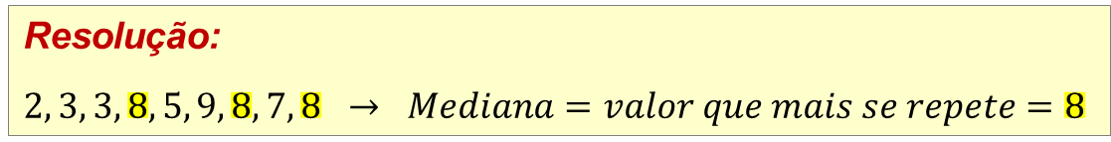
MATEMÁTICA
Prof. WAGNER
Exercícios Propostos
12. (AMA) Marlene comprou algumas peças de roupas para presentear seus netos. Observe, no quadro abaixo, a numeração de cada peça de roupa que Marlene comprou. Qual foi a numeração modal das peças de roupa que Marlene comprou?
(A) 3
(B) 2
(C) 7
(D) 9
(E) 8
2, 3, 3, 8, 5, 9, 8, 7, 8
Resolução:
$$2, 3, 3, 8, 5, 9, 8, 7, 8 → Mediana=valor que mais se repete=8$$

Slide 67
MATEMÁTICA
Prof. WAGNER
Exercícios Propostos
13. (AMA) Daniela gerencia mídias sociais e analisou a quantidade de hashtags utilizadas por um determinado perfil. Ela selecionou as sete publicações com o maior número de visualizações. Daniela notou que a primeira publicação possuía 3 hashtags, a segunda, 1, a terceira, 8, a quarta, 6, a quinta, 7, a sexta, 9 e a sétima, 8.
Qual é a moda da quantidade de hashtags colocadas nessas publicações?
(A) 5
(B) 6
(C) 7
(D) 8
(E) 9

Slide 68
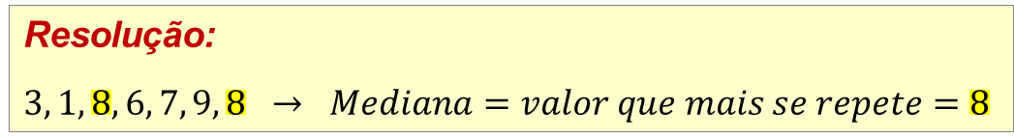
MATEMÁTICA
Prof. WAGNER
Exercícios Propostos
13. (AMA) Daniela gerencia mídias sociais e analisou a quantidade de hashtags utilizadas por um determinado perfil. Ela selecionou as sete publicações com o maior número de visualizações. Daniela notou que a primeira publicação possuía 3 hashtags, a segunda, 1, a terceira, 8, a quarta, 6, a quinta, 7, a sexta, 9 e a sétima, 8.
Qual é a moda da quantidade de hashtags colocadas nessas publicações?
(A) 5
(B) 6
(C) 7
(D) 8
(E) 9
Resolução:
$$3, 1, 8, 6, 7, 9, 8 → Mediana=valor que mais se repete=8$$

Slide 69
MATEMÁTICA
Prof. WAGNER
Obrigado!
Quem ensina aprende ao ensinar. E quem aprende ensina ao aprender. Paulo Freire
Até a próxima aula!

